Slide 1
QQ群聊机器人项目展示
POWERPOINT OF GRADUATION TEPLY
小组组长：李洋涛 成员 ：廖裕杰 胡云

Slide 2
项目简介
NoneBot集成酷Q打造QQ机器人
NoneBot 是一个基于 酷Q 的 Python 异步 QQ 机器人框架，它会对 QQ 机器人收到的消息进行解析和处理，并以插件化的形式，分发给消息所对应的命令处理器和自然语言处理器，来完成具体的功能。
酷Q是一个专门用于设计QQ机器人的客户端，酷Q 类似与「无头 QQ 客户端」的角色，它进行实际的消息、通知、请求的接收和发送，当 酷Q 收到消息时会通过它自己的插件机制将事件传送给 CQHTTP 插件，并发送给NoneBot，然后通过NoneBot进行对QQ群聊机器人的控制

Slide 3
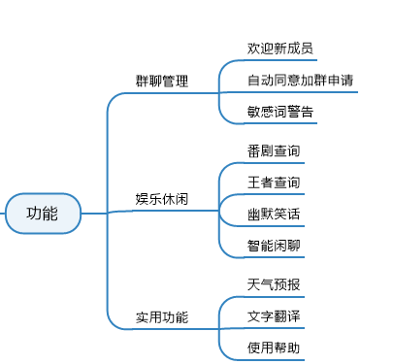
项目框架

Slide 4
项目分工
廖裕杰
胡云
李洋涛
代码框架的编写
娱乐休闲插件的编写
群聊管理插件的编写
ppt的制作
实用功能插件的编写

Slide 5
主要代码讲解

Slide 6
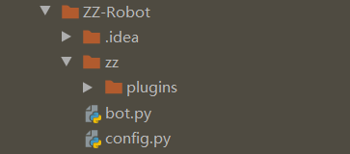
代码框架
bot.py是启动文件
config.py是主要的配置文件
plugins是最主要的功能插件集合

Slide 7
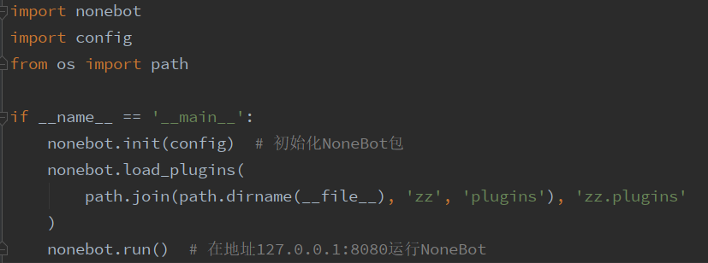
bot.py
3

Slide 8
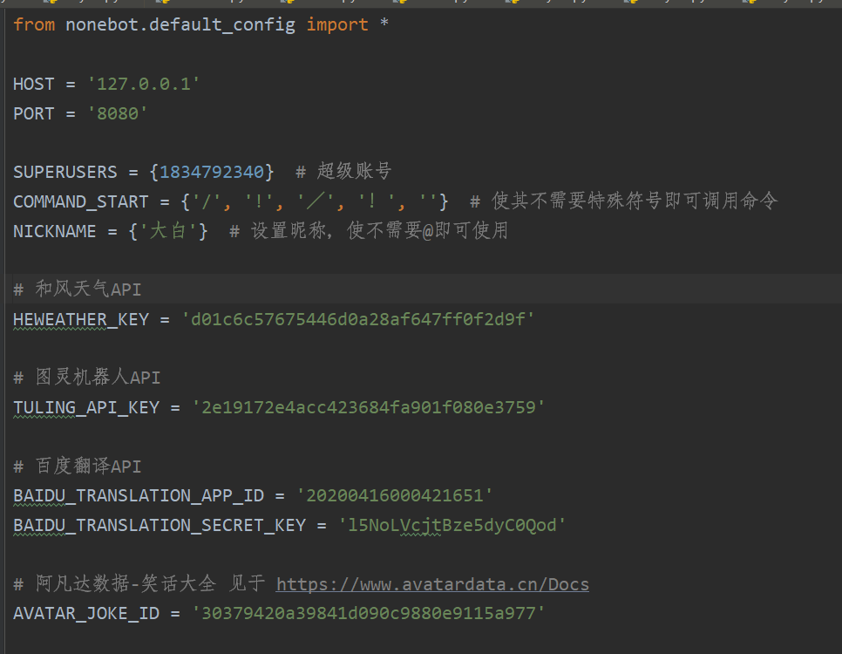
config.py
3

Slide 9
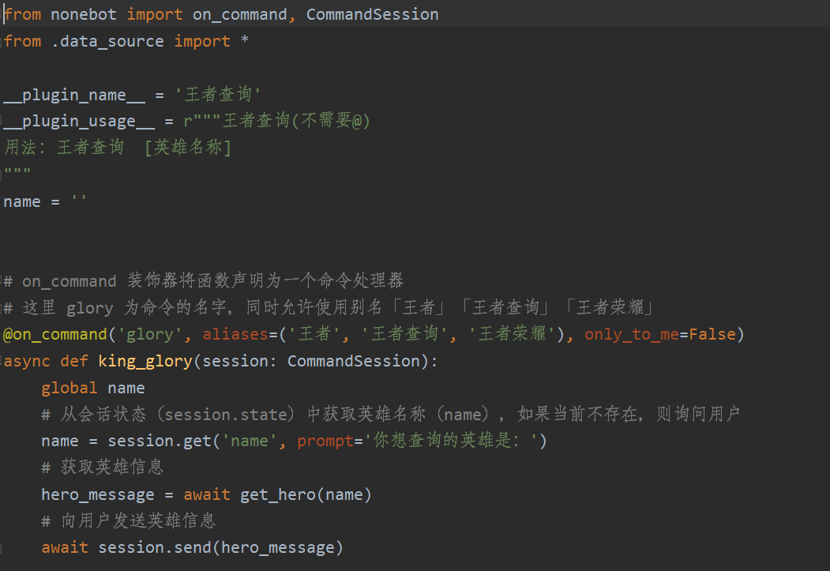
king_glory.py
3

Slide 10
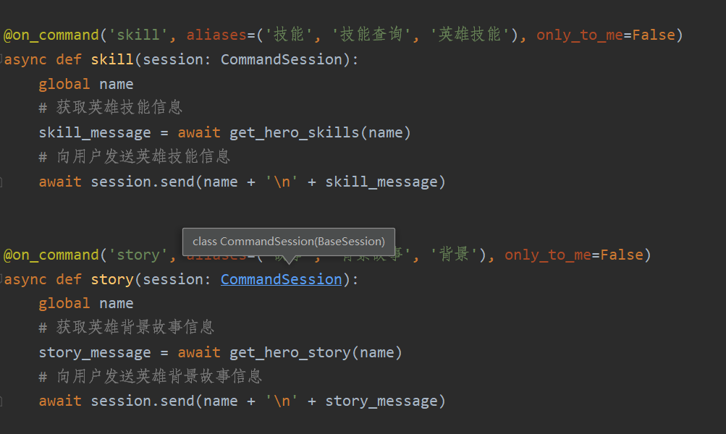
king_glory.py
3

Slide 11
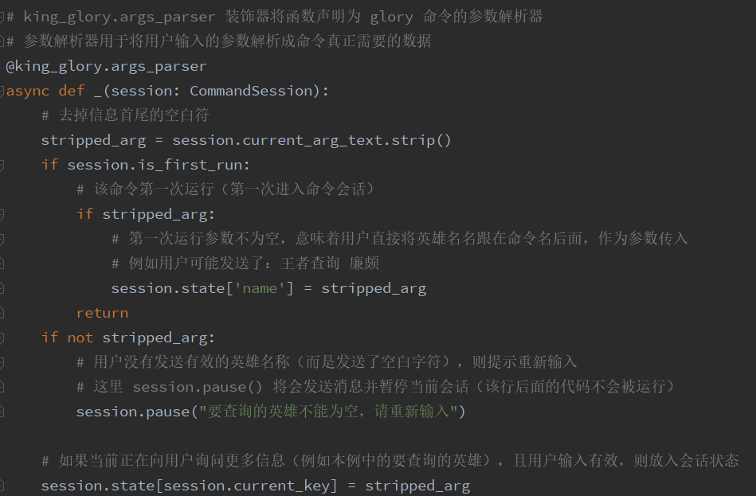
king_glory.py
3

Slide 12
项目总结
本次项目让我们学到了很多，对Python编程也更加的熟悉，学习到了很多Python异步编程的知识，还有如何编写一个QQ群聊机器人，更主要的是了解到了很多与做项目有关的知识

Slide 13
项目演示

Slide 14
演示完毕 感谢各位观看
POWERPOINT OF GRADUATION TEPLY

